Slide 1
Deep Learning Based Large Scale Handwritten
Devanagari Character Recognition
指導教授：呂芳懌
學生：呂奕珣

Slide 2

Dataset
天城文又稱天城體。是印度和尼泊爾的一種文字，用來書寫印地語、梵語、尼泊爾語等語言
資料檔 Train 和Test檔案裡面都是圖片
包含數字有46個字母

Slide 3
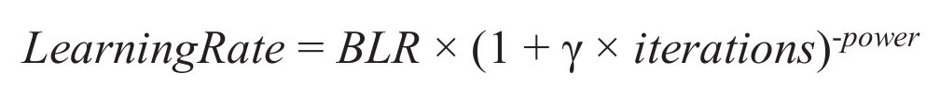
LearningRate
BLR:0.005
y:0.0001
Power: 0.75

Slide 4
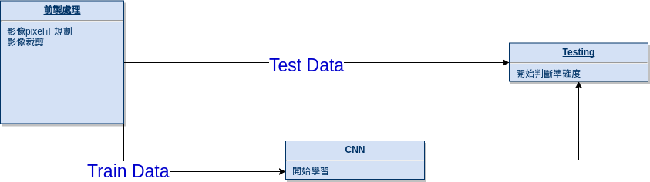
實驗架構

Slide 5
CNN架構
CONV1
POOL1
CONV2
POOL2
fc1
fc2
ac
ac
softmax
ac

Slide 6
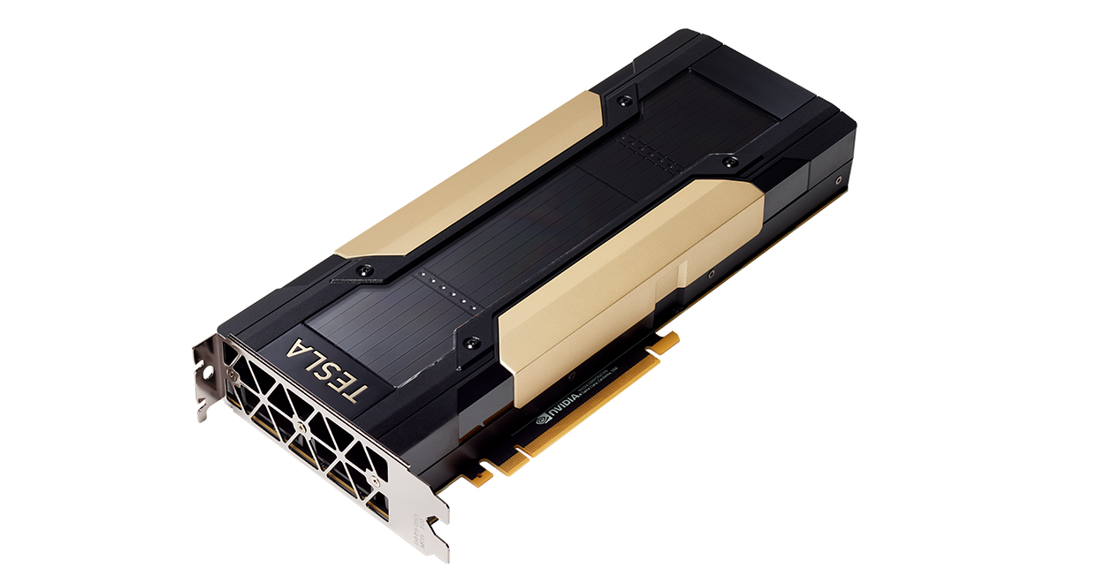
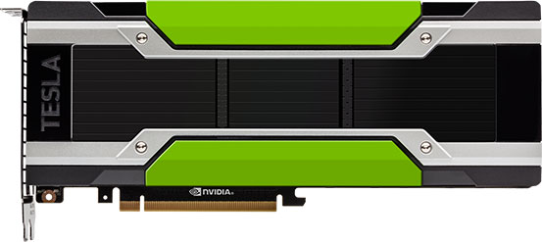
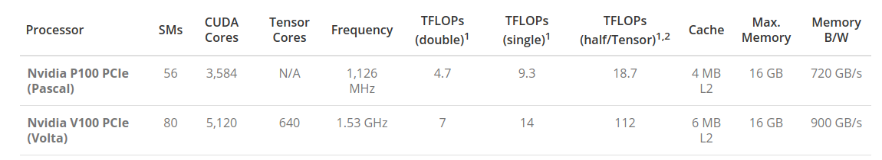
實驗設備
Intel(R) Xeon(R) CPU @ 2.50GHz X 12
Memory:44GB
GPU:NVIDIA TESLA P100 16GB

Slide 7
實驗軟體
CUDA Toolkit 9.1
CUDNN 7
TENSORFLOW 1.5

Slide 8
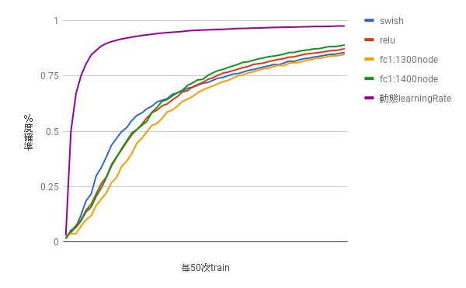
調整模型

Slide 9
demo
使用該作者LearningRate最高98.2%
我改了fc1 node,activation function 試了一整天最高97.4%

